Slide 1
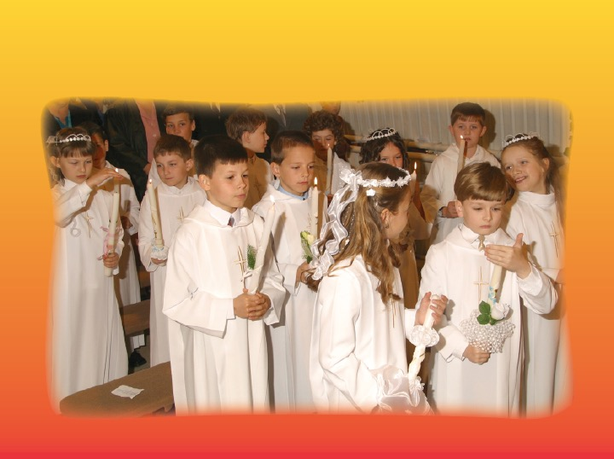
S L Á V N O S Ť

Slide 2
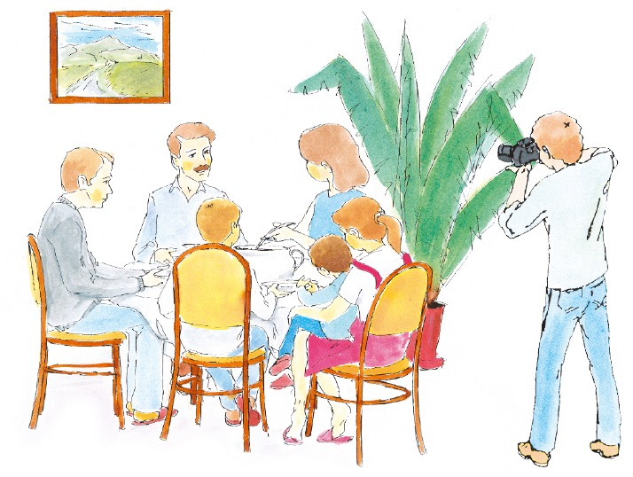
SLÁVNOSŤ V RODINE

Slide 3
?
ČO ROBÍ SLÁVNOSŤ SLÁVNOSŤOU?

Slide 4
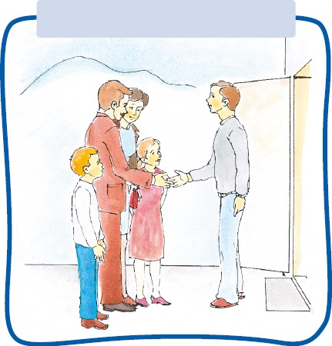
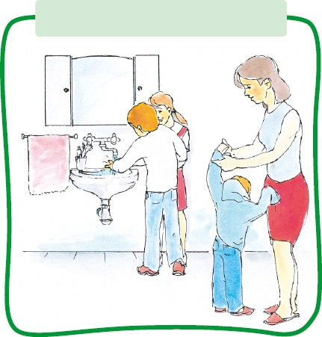
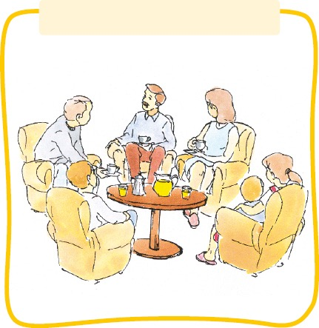
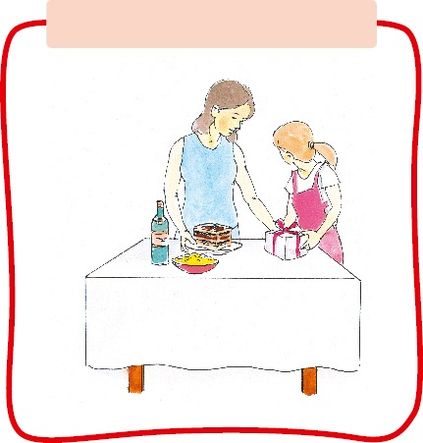
1. POZVANIE
2. PRÍPRAVA
4. HOSTINA
3. ROZHOVOR
5. ZÁUJEM O INÝCH

Slide 5
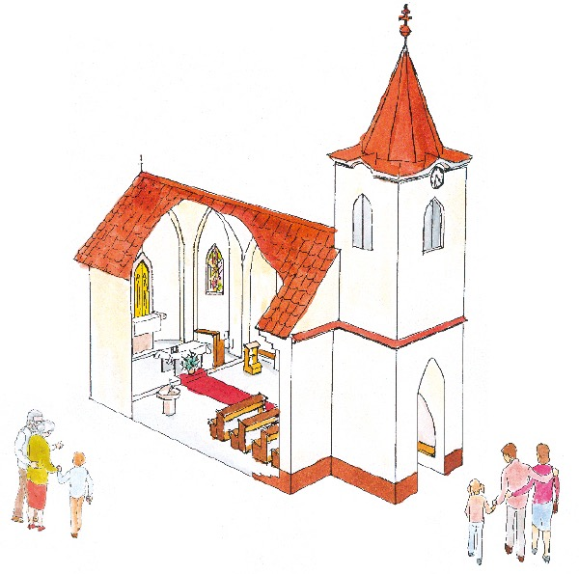
SLÁVNOSŤ V KOSTOLE

Slide 6
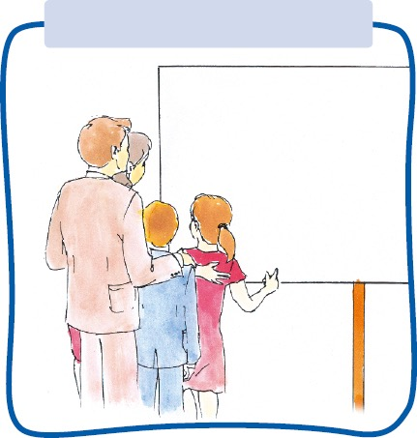
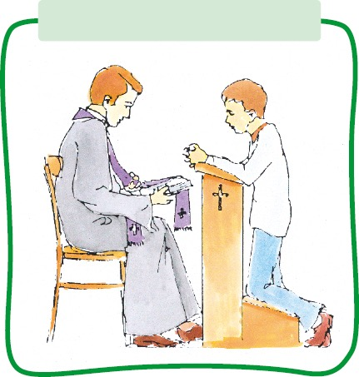
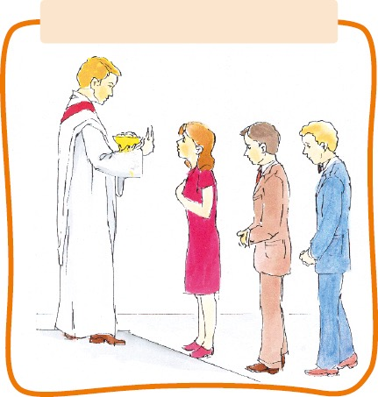
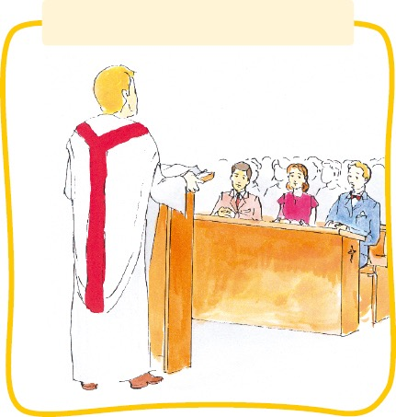
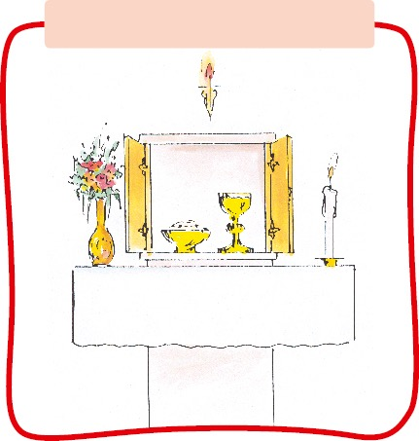
1. POZVANIE
2. PRÍPRAVA
4. HOSTINA
3. ROZHOVOR
5. ZÁUJEM

Slide 7
1. POZVANIE
1. POZVANIE
OZNAMY:
Príprava na prvé sväté prijímanie
→
2. PRÍPRAVA
2. PRÍPRAVA
→

Slide 8
3. ROZHOVOR
3. ROZHOVOR
→
4. HOSTINA
4. HOSTINA
→

Slide 9
5. ZÁUJEM O INÝCH
5. ZÁUJEM
→

Slide 11
Dátum vysluhovania sviatosti krstu:
( pre nepokrstených tretiakov)
14. apríl 2024
9:30 pri nedeľnej sv. omši pre deti

Slide 12
Dátum Prvého svätého prijímania:
Sobota
11. máj 2024
09:00 ZŠ Martinská, Gorazda, Vojtaššáka +cudzie školy
11:00 ZŠ Karpatská

Slide 13
Dátum Sviatosti zmierenia:
PIATOK
10. máj 2024
15:30 ZŠ Gorazda
ZŠ Martinská +Vojtaššáka a cudzie školy
16:30 ZŠ Karpatská

Slide 14
Dátum nácvikov:
SOBOTA
27. apríl a 4. máj
9:00 ZŠ Martinská, ZŠ Gorazda + cudzie školy + Vojtaššáka
11:00 ZŠ Karpatská

Slide 15
Video a foto:
www.profesionalnevideo.sk
(koordinačný výbor rodičov)
Všetky aktuálne informácie nájdete na www.farnostvlcince v sekcii +Základné info - Prvé sv. prijímanie 2024

